Slide 1

-IFS-
Un modelo psico-espiritual
Metaperspectiva
Einat Avni Bronstein, Maestría en Trabajo Social

Slide 2

El propósito de IFS desde una perspectiva espiritual
O
Cómo afecta el proceso terapéutico IFS a nuestra espiritualidad:
Ayuda a las personas a sanar sus partes para que puedan:
Reducir la protección que limita su capacidad de conectar y les hace creer que están separados.
Aprender lecciones relacionadas con una mayor conexión.
Aumentar la conectividad en todas las dimensiones.
Traer más Self al mundo.
Aumentar la conectividad es el principal objetivo

Slide 3

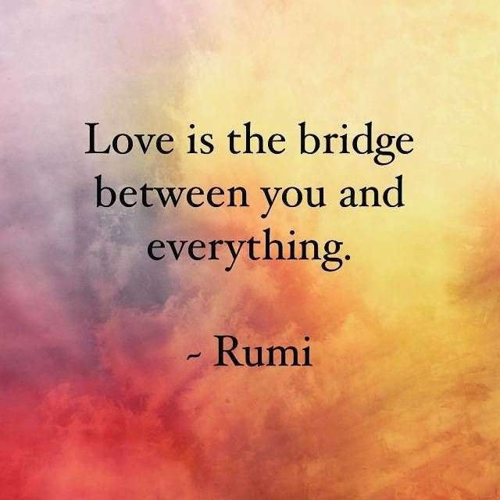
El Amor es el puente entre tu y todo

Slide 4

SOMOS SELF
Liberación de limitaciones
La hoja de ruta para que el Self brille:
Relación Self-Parte protectores confiando, relajándose y haciéndose a un lado descarga
Sanación y transformación Más presencia del Self
Mayor grado de conexión en todos los niveles

Slide 5

Cuando las personas pasan por la descarga
Se sienten ligeras, tranquilas, conectadas
"Sé que soy querida/amada"
"Siento que he vuelto a casa"
"Me siento profundamente conectado a esta parte/todas mis partes/todos en mi vida/la humanidad"
Cuanto más se descargan las personas, más experimentan su Self.
This Photo by Autor desconocido is licensed under CC BY

Slide 6

El impulso de reconexión:
El anhelo del Self por reunirse con el Self – Estamos diseñados para la conexión:
Cuanto más lideradas por el Self se vuelven las personas:
Más conectadas se sientan internamente
Más buscan conectar con otras personas lideradas por el Self
Más buscan y son capaces de conectar con un Ser Superior y otras dimensiones

Slide 7
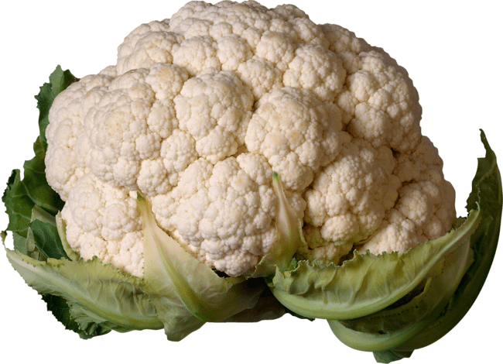
Dos conceptos de sistemas pertinentes para ayudar a entender nuestro sistema:
Fractales: (Benoit Mandelbrot)
Los patrones característicos se repiten en cada nivel descendente.
Las partes en cualquier nivel son similares en forma al todo
Holones: (Arthur Koestler)
Todo es tanto un todo en sí mismo y al mismo tiempo es parte de un todo mayor. (‘hol’ en griego significa "todo" y ‘on’ significa "parte"). Nuestro sistema es una "holarquía".

Slide 8
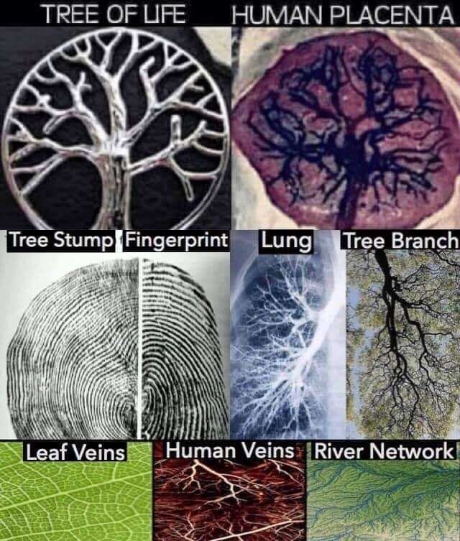
Arbol de la Vida
Placenta Humana
Tocón de un Árbol Huella Dactilar
Pulmon
Rama de arbol
Venas de una hoja
Venas humanas
Río

Slide 9

Self en todos los niveles
A nivel horizontal:
La descarga mejora las conexiones internas entre:
El Self del cliente y los Self de sus partes
Conexiones entre partes (desde los Self de las partes)
Conexiones externas con el Self de otras personas.

Slide 10

El Self en todos los niveles (cont.)
A nivel vertical (hacia arriba y hacia abajo)
Hacia arriba:
Flujos de energía y luz, calma, gracia o dicha que parecen provenir de una fuente trascendente.
Conexión con guías (sabios, ancestros, animales de poder, etc.)
Interés creciente por temas espirituales
Atracción por actividades altruistas que dan más sentido a la vida.
Capacidad para estar más plenamente en el momento presente

Slide 11

Self en todos los niveles (cont.)
A nivel vertical
Hacia abajo:
Se extiende hacia abajo hasta lo que podría considerarse el Self de la Tierra. Sentirse más enraizado, con un sentido de pertenencia en el mundo, más interesado y amante de la naturaleza, encontrando en la naturaleza un espacio espiritual y una fuente de inspiración.

Slide 12

Encarnar al Self
Sentirse más enraizado también se refiere a sentirse más en casa en nuestro cuerpo.
Diferentes partes pueden tener ideas distintas e incluso polarizadas sobre cómo estar en el cuerpo
El camino ascendente (Ken Wilber): las partes quieren evitar el dolor ascendiendo por encima de las implicaciones físicas y terrenales de este mundo, y encontrar la paz en las esferas etéreas de la conciencia. Tienden a desvalorizar o incluso negar el cuerpo, los sentidos, la sexualidad, la Tierra, la carne.
Esto puede provocar en nosotros impaciencia e incluso desprecio hacia las luchas de nuestras partes "humanas" e intentar abandonarlas ascendiendo a "planos superiores”.
Podría ser una forma de "bypass espiritual".

Slide 13
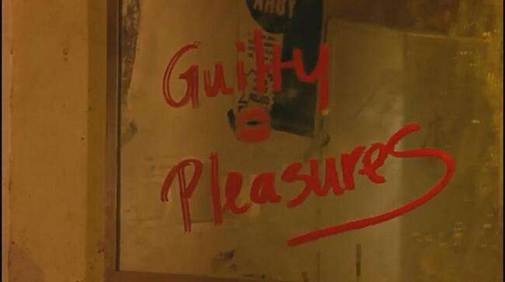
Encarnar al Self: (Cont.)
El camino descendente - partes que quieren deleitarse en los placeres terrenales. Celebran la Tierra, el cuerpo, los sentidos y, a menudo, la sexualidad. Encuentran al espíritu en cada amanecer, en cada salida de la luna, y practican su espiritualidad a través de su experiencia corporal. Las sensaciones y las emociones deben ser plenamente vividas y expresadas.
Podría estar dando permiso a todos los impulsos de los bomberos e ignorando a las partes y a otras personas que se ven perjudicadas por esto.
Podría ser una forma de "bypass espiritual".

Slide 14
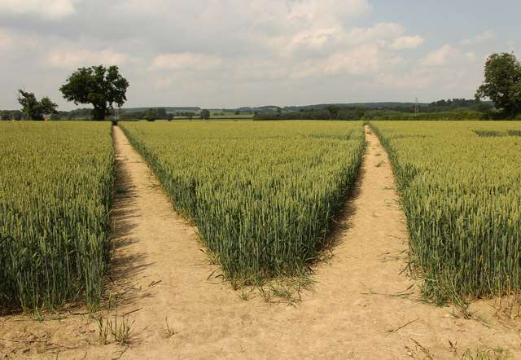
El enfoque IFS de los dos caminos:
Un camino intermedio que se sitúa entre los dos y contiene elementos de ambos
Respecto al Camino Ascendente - "Hemos venido a este mundo no para abandonarlo en cuanto podamos... sino para traer más Self a él - para crear más conexión tanto horizontal como vertical". (DS)
"Si abrazamos a nuestras partes, en lugar de no hacerles caso o despreciarlas, se descargaran y se armonizarán con nuestro Self. Experimentarán la divinidad que hay en ellas". (DS)
Respecto al Camino Descendente - "Si encarnamos plenamente al Self, por definición estamos trayendo más de está energía al mundo, así que en esa medida el objetivo de IFS es un objetivo descendente. Sin embargo, la plena encarnación no requiere la plena expresión corporal de cada parte extrema de nosotros”. (DS).

Slide 15

Una vez descargada:
La mayoría de las partes ya no anhelan la expresión física completa y son capaces de participar armoniosamente con el resto del sistema.
Pueden hacerlo porque SUS Selfs están liderando.
La descarga de las partes
Y
la encarnación del Self traen una mayor conectividad en todos los niveles.

Slide 16

¿Qué son las cargas desapegadas (UBs)?
Creencias, energías o emociones extremas flotantes que pueden descargarse, en lugar de ser entidades espirituales que poseen a las personas y con las que se debe luchar.
"Considero que las UBs son mucho menos parecidas a los humanos (aunque se pueda interactuar con ellas) que las partes. En cambio, creo que son la manifestación de creencias y emociones extremas que nuestra mente personifica. Enviarlos fuera del sistema lo antes posible parece funcionar bien."
Robert Falconer THE OTHERS WITHIN US

Slide 17

Liberación de cargas desapegadas (UBs)
Sigue el mundo interior del cliente: creencias, imágenes y mitos.
Trabaja con el miedo (el tuyo y el del cliente). "Si no tienes miedo, no puede hacerte daño". La curiosidad es esencial.
Supone que es una parte hasta que se demuestre lo contrario. "¿Cuál es tu buena intención para ella?"; "¿Eres parte de ella?".
Crea cierta distancia entre la persona y la carga desapegada. Una bola de luz. Observa cordones o conexiones.
Ofrece sanación a la carga desapegada, "no estamos aquí para castigarte ni juzgarte; queremos enviarte a un lugar donde puedas sanar" (Los reinos donde se encuentran la sanación). Envíala fuera
Reequilibra el sistema. "¿Alguien lo echa de menos por alguna razón?". Revisa todas las partes del sistema para asegurarte de que no haya quedado nada. Atiende a las partes que lo están pasando mal.
Invita a los guías y a su orientación sabia
Trabajo de limpieza: trabajo clásico de IFS con las partes que fueron impactadas por la presencia de la carga desapegada (vergüenza, miedo, aislamiento, duelo, etc.).

Slide 18

Cuando las personas encarnan al Self:
Pueden estar en Self sin limitaciones.
Pueden conectar desde su Self con él Self de los demás.
Se nutren de esa conexión y ya no necesitan manipular a los demás de diferentes maneras, sino que simplemente disfrutan estar con ellos.
También se vuelven más comprometidos a reducir el sufrimiento de cualquier forma que puedan.
"Cada vez que el Self se conecta con el Self de otro, conlleva a un mayor compromiso de proteger esa conexión a todos los niveles". (DS)
Esta foto de Autor desconocido está bajo licencia CC BY

Slide 19

LAS CARGAS COMO LECCIONES
Ayudar a nuestras partes a sanar no sólo reduce nuestro sufrimiento, sino que también nos ayuda a transformar y realinear nuestras vidas.
El proceso de la descarga puede permitirnos adquirir una metaperspectiva sobre la trayectoria de nuestra vida, lo que proporciona descubrimientos esclarecedores y una conciencia reveladora sobre nuestro camino hacia adelante.

Slide 20

Cuando nos hemos conectado lo suficiente con nuestro dolor, cuando hemos escuchado las historias del dolor y lo hemos descargado lo suficiente, podemos obtener una nueva perspectiva con respecto a nuestro sufrimiento.
Podemos intuir una dirección más clara en nuestras vidas y tener la capacidad de seguir esa orientación.
Una vez que nuestro sufrimiento deja de ser una fuerza paralizante y opresiva en nuestra vida, puede convertirse en un faro que nos muestre el camino.
Entonces podemos ver con mayor claridad el propósito de nuestra vida y trazar nuestro rumbo en consecuencia.

Slide 21

Nuestra visión es de estar conectados desde el Self a cada nivel y en todas las dimensiones de nuestra existencia: con todas nuestras partes, con las personas a nuestro alrededor, con el mundo en él que vivimos, con aquello que es Superior a nosotros, con el pasado, el presente y el futuro.

Slide 22


Slide 23
EL BOSQUE por Nikita Gill
Un día, cuando te despiertes
descubrirás que te has convertido en un bosque.
Has echado raíces y has encontrado en ellas una fuerza
que nadie creía que tuvieras.
Te has vuelto más fuerte y más hermoso,
lleno de cualidades que dan vida.
Has aprendido a tomar toda la negatividad que te rodea
y convertirla en oxígeno para respirar con facilidad.
Una multitud de criaturas salvajes viven dentro de ti
y tú las llamas historias.
Una variedad de hermosos pájaros anidan dentro de tu mente
y los llamas recuerdos.
Te has convertido en algo increíble y
autosuficiente de proporciones épicas.
Y deberías estar muy orgulloso de ti mismo,
de lo lejos que has llegado de las semillas de lo que solías ser.

